Slide 1
Πληροφορικό σύστημα
Αντιπροσωπεία Αυτοκινήτων
Χρυσόστομος-Σέργιος Τασιός
Ιωάννης Τανίδης
Ζωή Δερμεντζόγλου

Slide 2
Βασική Ιδέα
Έννοιες: διοίκηση
προσωπικό
εγκαταστάσεις
εξοπλισμός
υπηρεσίες
Υλοποίηση: 26 class
30 object properties
14 data properties
31 individuals

Slide 3
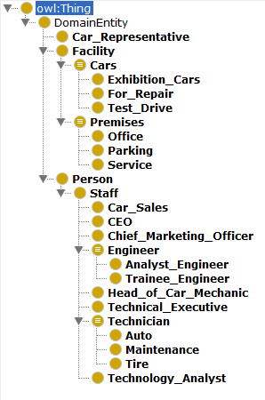
Δημιουργία και σχεδιασμός
Δημιουργία οντολογίας
Superclass:
Thing
DomainEntity:
Car_Representative
Facility
Person
Subclasses

Slide 4
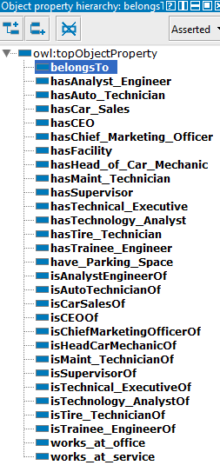
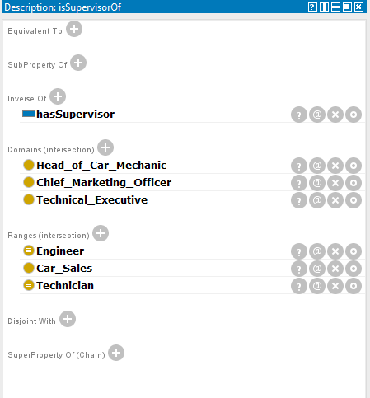
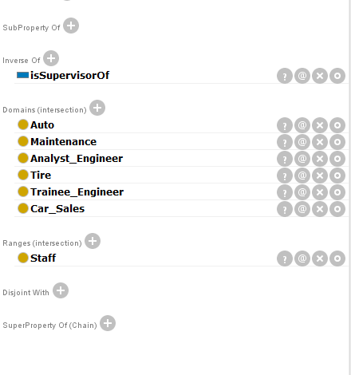
Object Properties

Slide 5
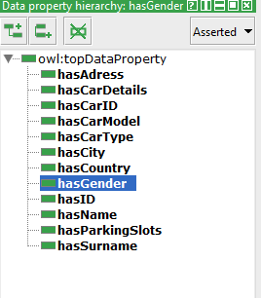
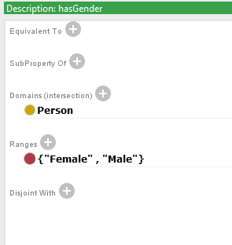
Data Properties

Slide 6
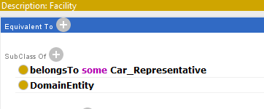
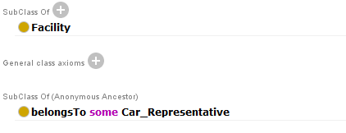
Αξιώματα
Facility:
Κάθε υποκλάση του facility:

Slide 7
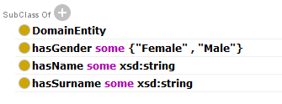
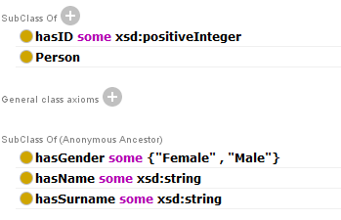
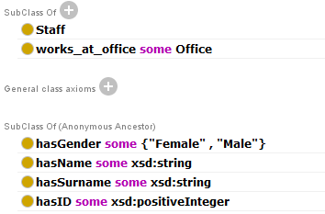
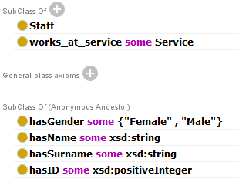
Αξιώματα
Person
Staff
Car_Sales , CEO, Chief_Marketing_Officer, Engineer, Technology_Analyst
Engineer, Head_of_Car_Mechanic, Technical_ Executive,Technician

Slide 8
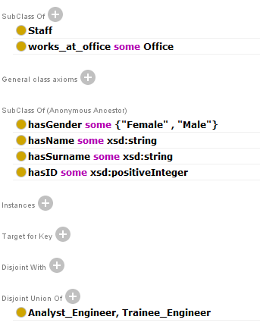
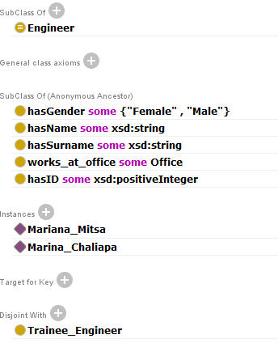
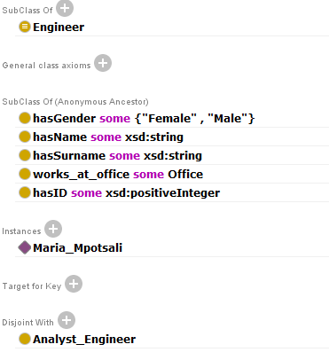
Αξιώματα
Engineer
Analyst_Engineer
Trainee_Engineer

Slide 9
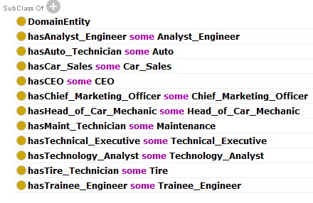
Αξιώματα
Car_Representative

Slide 10
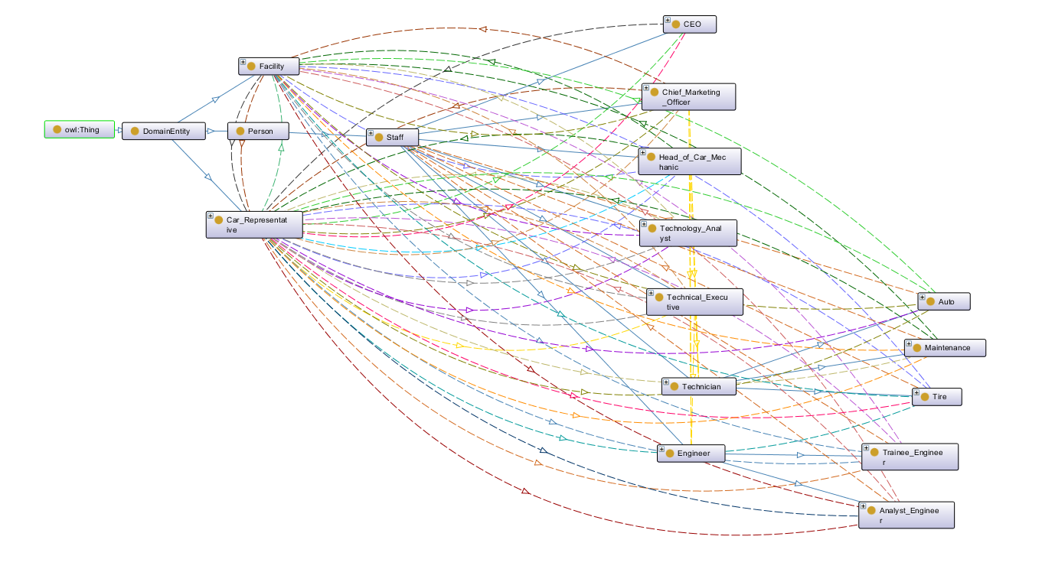
Η αναπαράσταση της οντολογίας μέσω του OntoGraf

Slide 11
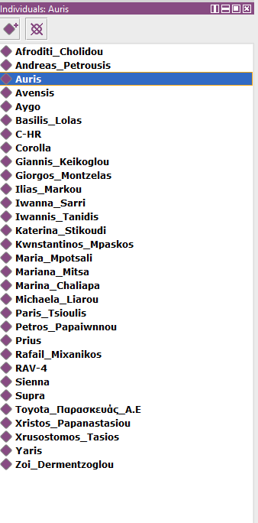
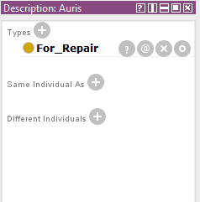
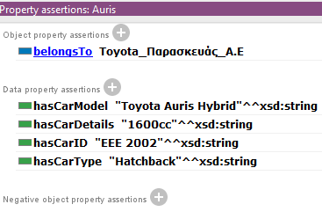
Δημιουργία individuals
Ενδεικτικά παραδείγματα μιας αντιπροσωπείας, ενός ανθρώπου , μιας μάρκας αυτοκινήτου και ενός μοντέλου.

Slide 12
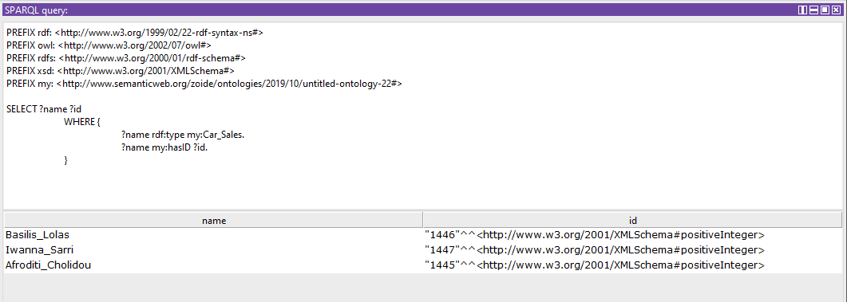
Sparql ερώτημα 1
Να εμφανιστούν τα ονόματα και τα ID όλων των πωλητών.

Slide 13
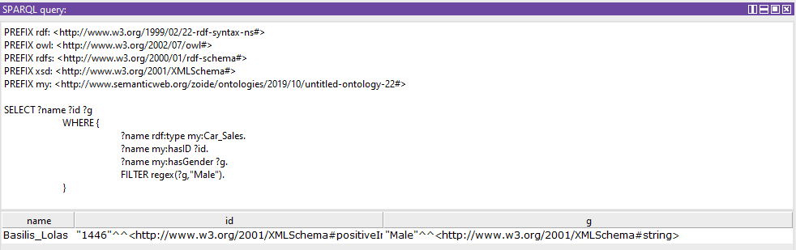
Sparql ερώτημα 2
Να εμφανιστούν το ονόματα, το ID και το φύλο των ανδρών πωλητών.

Slide 14
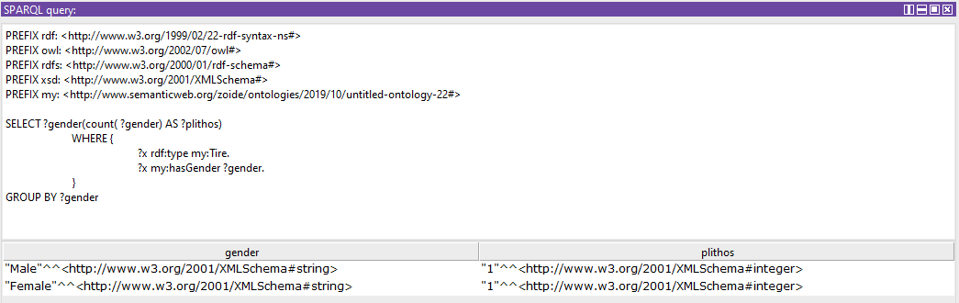
Sparql ερώτημα 3
Να εμφανιστεί το πλήθος των ανδρών και γυναικών υπαλλήλων για την αλλαγή λάστιχων.

Slide 15
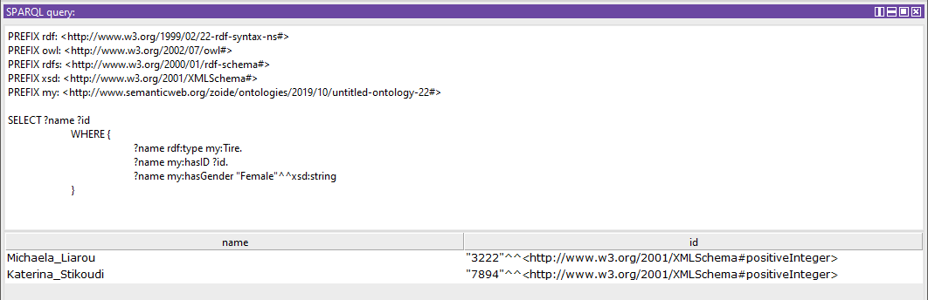
Sparql ερώτημα 4
Να εμφανιστούν τα ονόματα και το ID όλων των γυναικών υπαλλήλων για την αλλαγή λάστιχων.

Slide 16
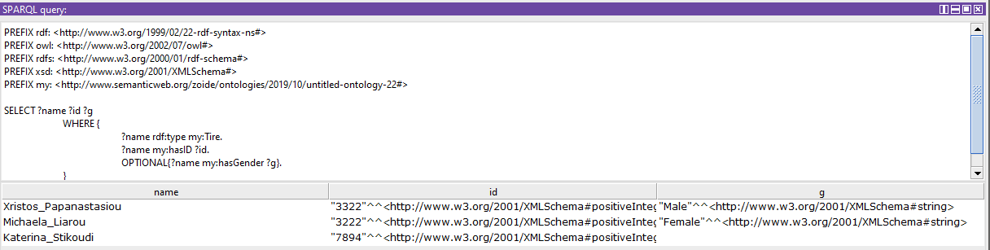
Sparql ερώτημα 5
Να εμφανιστούν το ονόματα, το ID και το φύλο των υπαλλήλων που αλλάζουν λάστιχα, αν αυτό έχει καταχωρηθεί.

Slide 17


